Slide 1
Vue.js
数据响应模式

Slide 2
Vue.js 是什么
Vue.js（读音 /vjuː/, 类似于 view） 是一套构建用户界面的 渐进式框架。与其他重量级框架不同的是，Vue 采用自底向上增量开发的设计。Vue 的核心库只关注视图层，并且非常容易学习，非常容易与其它库或已有项目整合。另一方面，Vue 完全有能力驱动采用单文件组件和Vue生态系统支持的库开发的复杂单页应用。
Vue.js 专注于 MVVM 模型的 ViewModel 层。它通过双向数据绑定把 View 层和 Model 层连接了起来。

Slide 3
目前3大前端框架（内裤）的对比
http://cn.vuejs.org/v2/guide/comparison.html

Slide 4
为什么选择了Vue.js
1.简单：简单快速上手是任何一个优秀框架以及库的必备（参考06年出现的JQ，现在还是使用最广的js库）
2.Vue.js 有更好的性能，并且非常非常容易优化，因为它不使用脏检查。Angular，当 watcher 越来越多时会变得越来越慢，因为作用域内的每一次变化，所有 watcher 都要重新计算。并且，如果一些 watcher 触发另一个更新，脏检查循环（digest cycle）可能要运行多次。 Angular 用户常常要使用深奥的技术，以解决脏检查循环的问题。有时没有简单的办法来优化有大量 watcher 的作用域。Vue.js 则根本没有这个问题，因为它使用基于依赖追踪的观察系统并且异步列队更新，所有的数据变化都是独立地触发，除非它们之间有明确的依赖关系。唯一需要做的优化是在 v-for 上使用 track-by。
3.Vue.js 是一个更加灵活开放的解决方案。它允许你以希望的方式组织应用程序，而不是任何时候都必须遵循 Angular 制定的规则。它仅仅是一个视图层，所以你可以将它嵌入一个现有页面而不一定要做成一个庞大的单页应用。在配合其他库方面它给了你更大的的空间，但相应，你也需要做更多的架构决策。例如，Vue.js 核心默认不包含路由和 Ajax 功能，并且通常假定你在应用中使用了一个模块构建系统。（比如我选择用它就是渲染数据，不用在js里面拼接字符串，让代码更加清晰健壮，很多时候后台选择用jsp渲染就是因为不用拼接字符串）

Slide 5
Vue.js 核心思想
1.数据驱动
2.组件化
A.基于操作dom的方式
这是每个程序都耳熟能详的一句话,可在前端这里并不纯粹,因为前端需要跟界面打交道,html+css并没用被抽象成某种在js中使用的数据结构,充当的更多是界面的一种配置,jquery程序员看待他的方式就一块块的ui,用到的时候再$一下,获取之后修改.整个程序写下来是零零散散的节点操作.
B.基于数据驱动的方式
vue或者angular这些mvvm框架给了前端另一种思路,完全基于数据驱动的编程,完全根据数据的状态决定ui以何种方式展示.我觉得这就是mvvm框架最大的思路上的突破,而directive或者filter或者是element directive,在jquery时代也不是什么新鲜的东西(这并不是说指令那些不重要).

Slide 6
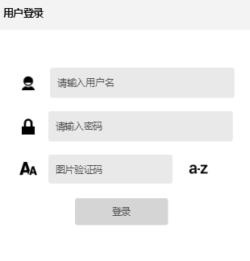
数据驱动实例
让我们看一个例子,对比两者编程思路的不同

Slide 7
数据驱动实例
上面是常见的登录的界面,需求如下:
上面全部填写完成格式正确,登录按钮才能点击
图片验证码需要用户名和输入法都填写完毕的情况才出现
使用dom的编程方式主要步骤如下
获取用户名的input,侦听输入事件,在回调里面判断步骤4
获取密码的input,侦听输入事件,在回调里面判断步骤4
获取验证码的input,侦听输入事件,在回调里面判断步骤4
回调函数需要判读用户名和密码是否输入正确,如果是显示验证码,再判断验证码是否已经输入是则获取提交按钮,并显示.
点击提交按钮的时候,获取3个input的值,提交数据.

Slide 8
数据驱动实例
数据驱动的做法
声明三个变量,用户名,密码,验证码,使用数据绑定把变量绑定到三个input
验证码的显示状态 = 用户名不为空 && 密码不为空（v-if || v-show）
提交按钮的显示状态 = 用户名不为空 && 密码不为空 && 验证码不为空
点击提交按钮,提交三个变量
我们在数据驱动的时候,并没有操作dom节点,也没有侦听任何的事件,这些框架都为我们做好了,框架采用一种数据绑定的方式,自动绑定dom节点的属性.这样就把你从操作dom节点的繁琐过程中解脱出来了,你只要专注于数据的状态,ui更新的事情你不需要去管了,不过是样式还是内容,可见性还是切换class,框架帮你把关注点从传统的dom操作转移到了数据,回归编程的本质:数据结果+算法.上面的例子,最直白的表现就是,你几乎不需要写一行代码了

Slide 9
Vue.js实例-百度按键精灵+历史记录
http://www.qdfuns.com/notes/15098/f6b2d90886a154658fc846ee3ab6cba4.html

Slide 10
Vuejs-我自己踩过的坑
1.在商品列表页面，html里面放一个渲染模板（一个商品单位），还有就是一个loading图，查询没有数据的图以及提示用户已经数据加载到底的小提示，在网速比较慢或者多次F5刷新的情况下回出现页面没有数据，但是这些页面上面写死的东西会在那么一瞬间出现在页面上，很影响用户体验，给人种页面奔溃的感觉。（拼接字符串的时候不会出现这样的情况）
[v-cloak] {
display: none;
}
<div v-cloak>
{{ message }}
</div>
这个指令保持在元素上直到关联实例结束编译。和 CSS 规则如 [v-cloak] { display: none } 一起用时，这个指令可以隐藏未编译的 Mustache 标签直到实例准备完毕。

Slide 11
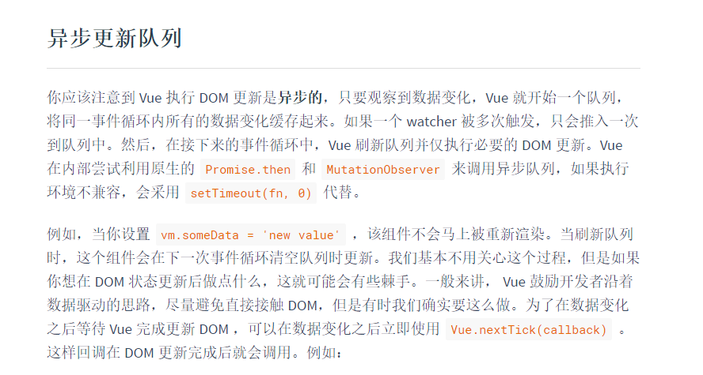
Vuejs-我自己踩过的坑
2.订单页面数据渲染，所有的图片用了我自己写的一个懒加载插件，之前也用在了pc端的商城是可以，这次用vuejs渲染会出现只有滚动的时候图片才能出现，初始化的时候图片地址为空（懒加载的原理就是将src用已定义属性替换，当图片出现在页面可见范围时将元素的src值设置为一开始的自定义属性值，减少一开始的请求数量）。也就是说一开始在调用懒加载插件的时候，获取不到页面上面的img元素，后来才知道这是因为我在vuejs渲染页面完成之前就已经执行了懒加载插件（ajax获取数据要时间，vuejs渲染页面也要时间，插件代码在此之前执行），对于这样的，我一开始使用setTimeout来解决的，后来才发现Vuejs有一个Vue.nextTick(callback)

Slide 12
Vuejs-双向数据绑定原理
模型只是普通对象，修改它则更新视图
AngularJS 采用“脏值检测”的方式，数据发生变更后，对于所有的数据和视图的绑定关系进行一次检测，识别是否有数据发生了改变，有变化进行处理，可能进一步引发其他数据的改变，所以这个过程可能会循环几次，一直到不再有数据变化发生后，将变更的数据发送到视图，更新页面展现。如果是手动对 ViewModel 的数据进行变更，为确保变更同步到视图，需要手动触发一次“脏值检测”。
VueJS 则使用 ES5 提供的 Object.defineProperty() 方法，监控对数据的操作，从而可以自动触发数据同步。并且，由于是在不同的数据上触发同步，可以精确的将变更发送给绑定的视图，而不是对所有的数据都执行一次检测。（这也是为什么不兼容IE8的原因，不过天猫即将不兼容IE8了，这种低端浏览器不被兼容是必然的）

Slide 13
Object.defineProperty(obj, prop, descriptor)
obj:目标对象
prop:需要定义的属性或方法的名字。
descriptor:目标属性所拥有的特性。
Object.defineProperty(obj, "hello", {
get: function () {return sth},
set: function (val) {/* do sth */}
})

Slide 14
一个最简单的数据响应
<div id="demo">
<input v-model="message" />
{{message}}
</div>
let demo = new Vue({
el: '#demo',
data: {
message: 'Hello Vue.js!'
}
})

Slide 15
分析
html：和我们平时看到的html结构来说，多了一个元素的自定义属性v-model以及多了一个{{}}，id用于映射，{{message}}是数据的显示，input的值作为message的model。
js: new了一个Vue实例，提供了一个el和一个data。el是为了和html做映射，data则是本身涵盖的数据。
这样html和js根据一个id做出了映射关系，并将data和html做了双向的关联，这就是典型的MVVM模式。即Modle、View和ViewModel。

Slide 16
如何把大象放冰箱里面
1、输入框以及文本节点与data中的数据绑定
2、输入框内容变化时，data中的数据同步变化。即view => model的变化。
3、data中的数据变化时，文本节点的内容同步变化。即model => view的变化。

Slide 17
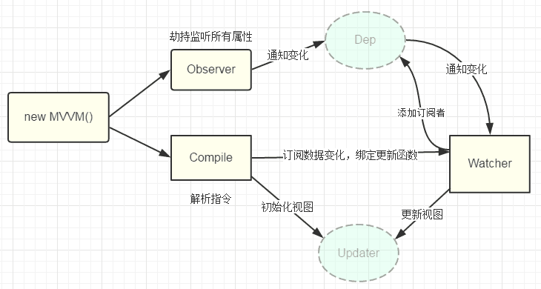
Vuejs数据双向绑定实现示意图

Slide 18
小结
1.数据驱动模式（从操作DOM到控制数据）
2.统一风格但又不失个性的js代码（Vuejs提供代码框架，里面却可以按照自己的代码风格来写，利于代码的后期修改以及多人合作，有套路的写代码）

